Slide 1
Spring IOC/DI

Slide 2
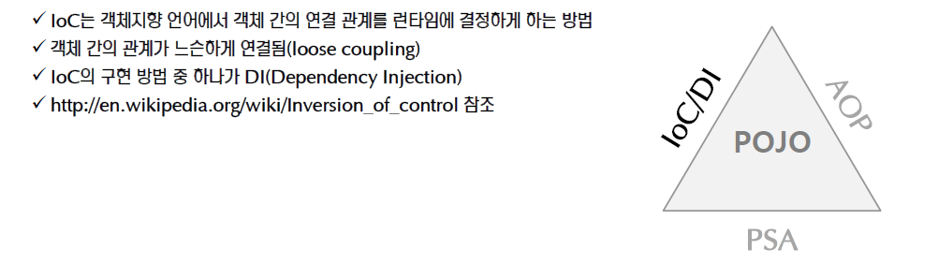
Inversion Of Control

Slide 3
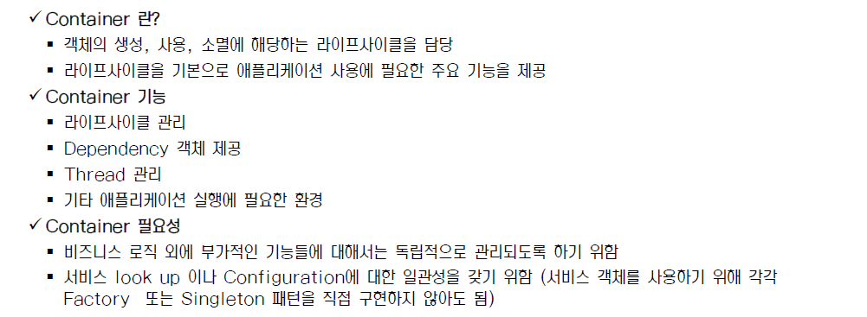
컨테이너 개념

Slide 4
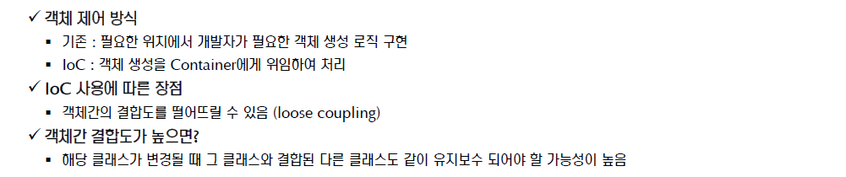
IoC 개념 (1/5)
IOC는 객체의 생명주기(생성~소멸) 관리 및 의존 관계 설정 등에 대한 제어권을 개발자가 아닌 컨테이너가 가지는 엔터프라이즈 애플리케이션 개발 모델이다.

Slide 5
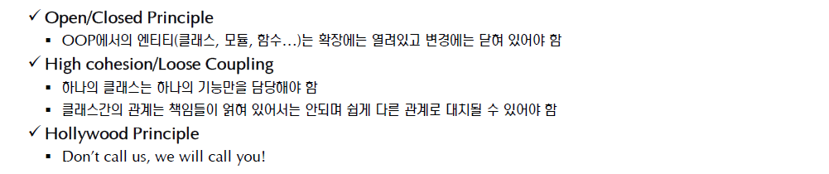
IoC 개념 (2/5)

Slide 6
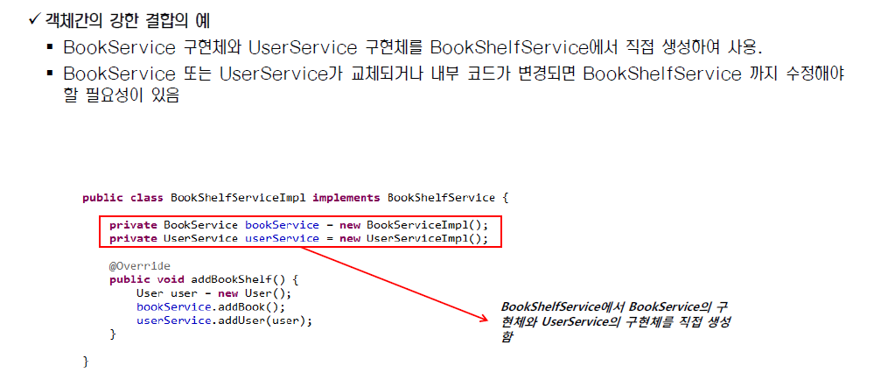
IoC 개념 (3/5)

Slide 7
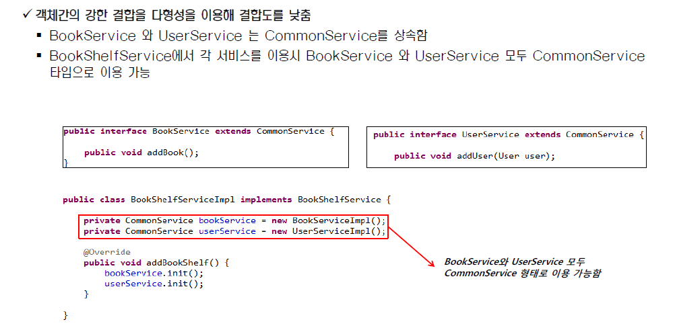
IoC 개념 (4/5)

Slide 8
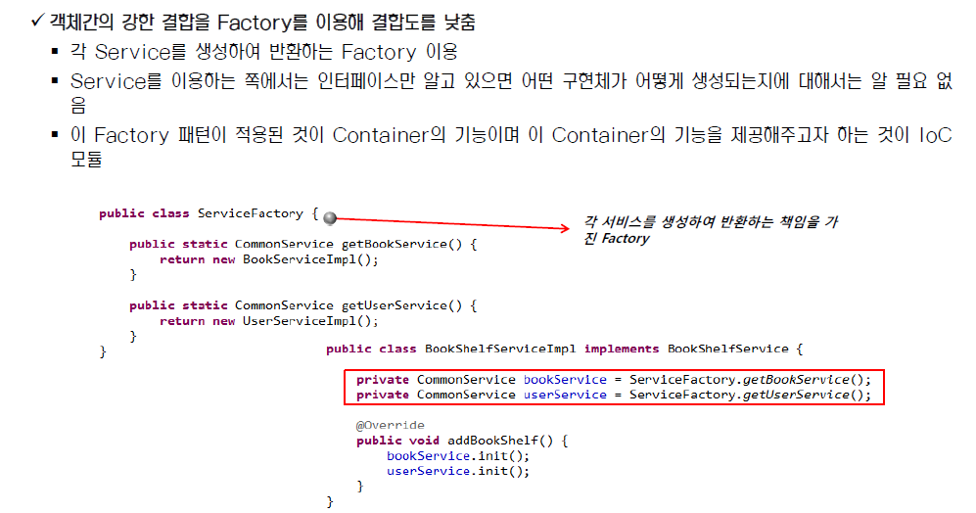
IoC 개념 (5/5)

Slide 9
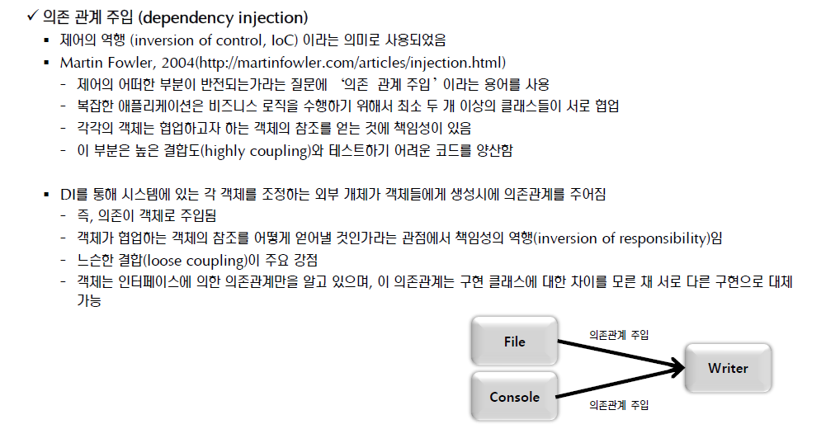
의존관계 주입(Dependency Injection, DI)

Slide 10
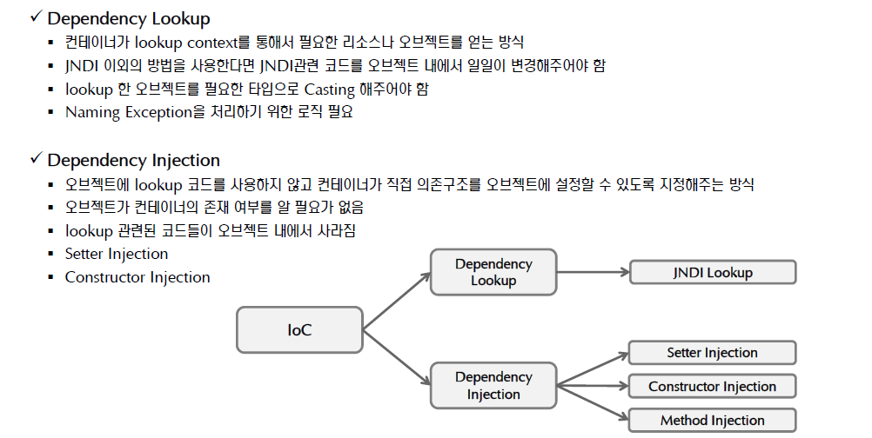
의존관계 주입 및 검색

Slide 11
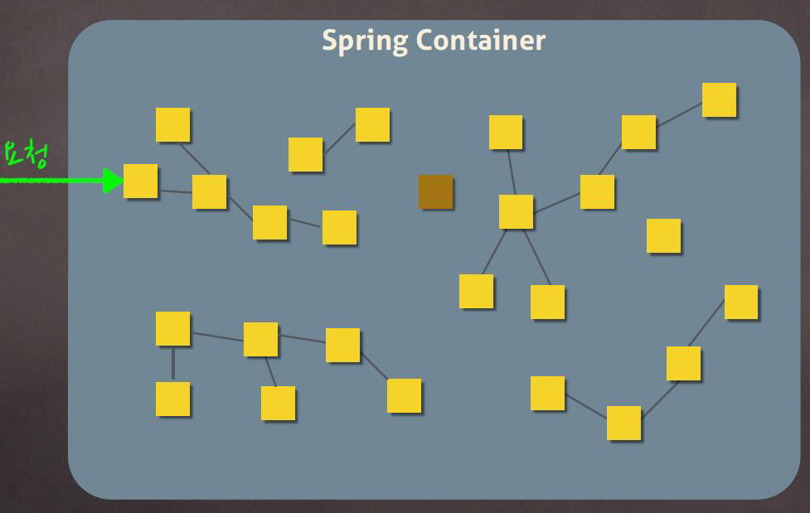
스프링 컨테이너

Slide 12
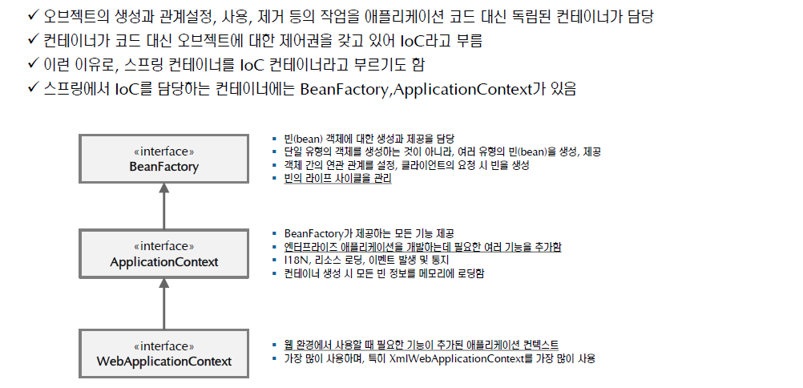
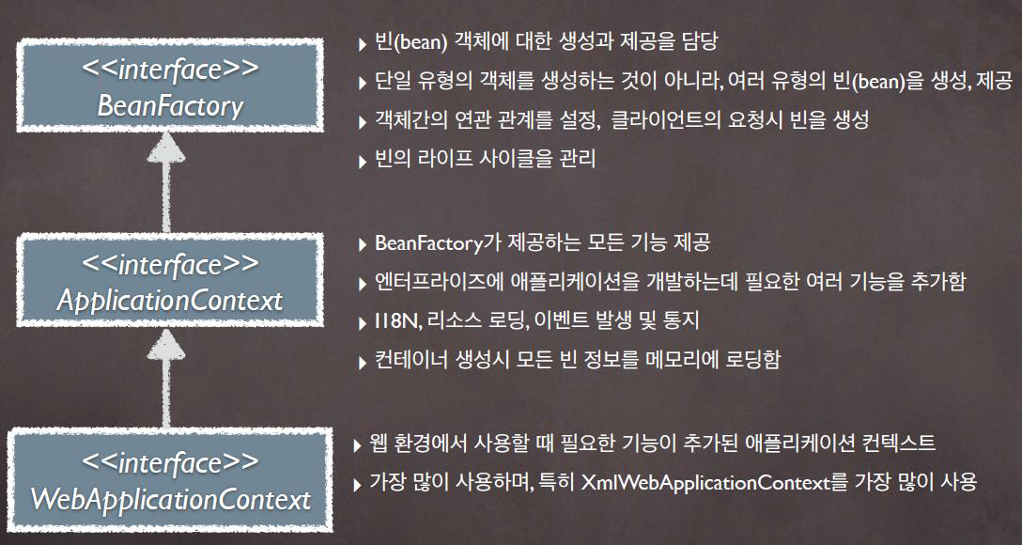
스프링 IoC 컨테이너

Slide 13
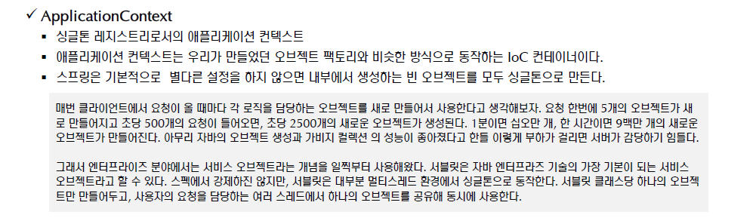
애플리케이션 컨텍스트

Slide 14
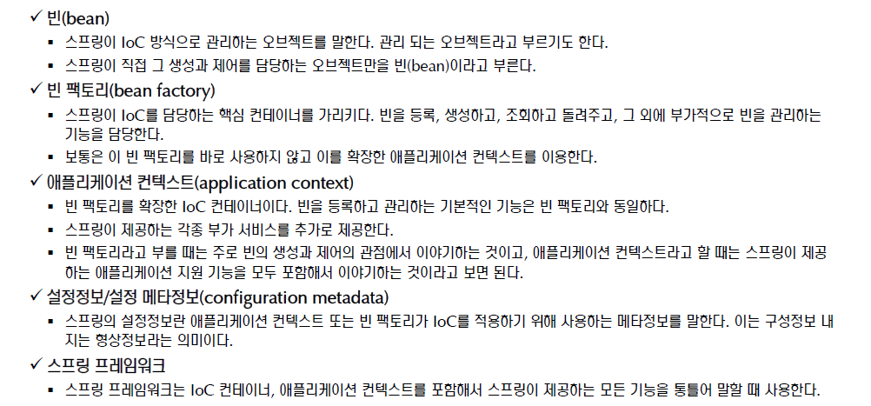
스프링 IoC 주요 용어 정리

Slide 15
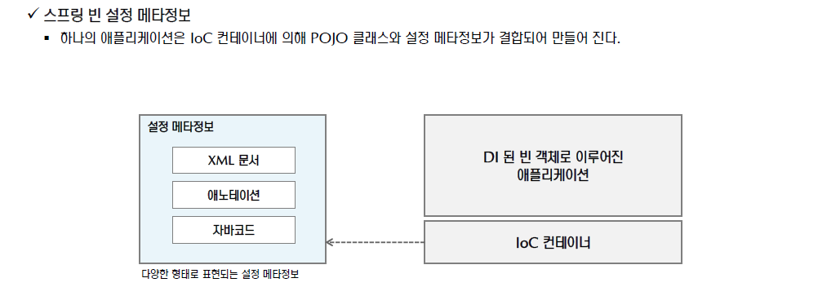
스프링 빈 설정

Slide 16
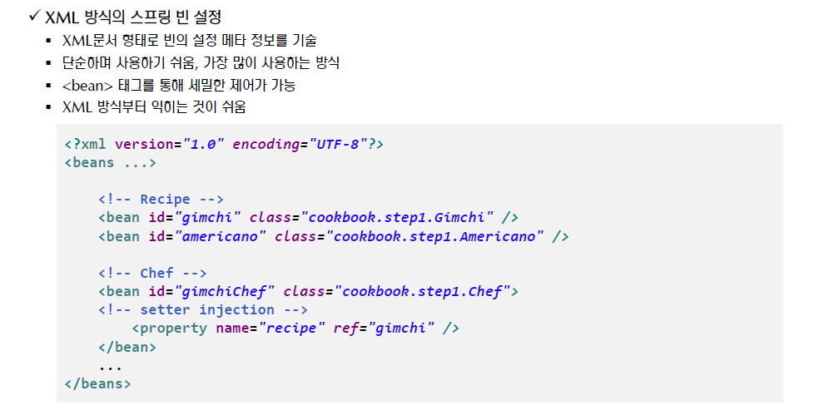
스프링 빈 설정 - XML

Slide 17
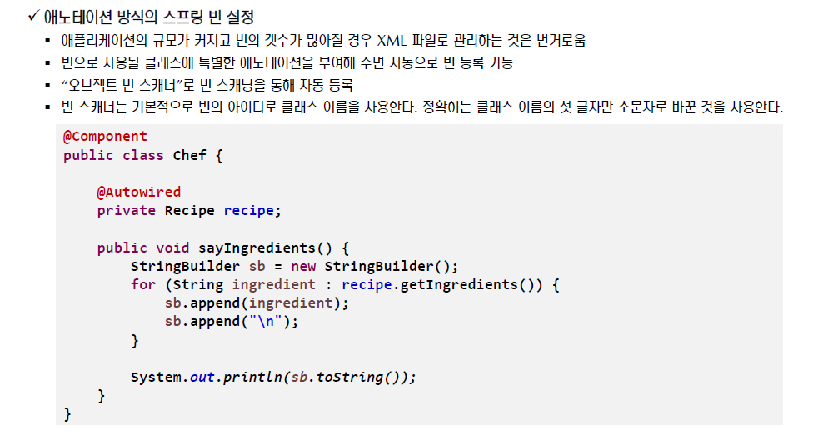
스프링 빈 설정 - Annotation

Slide 18
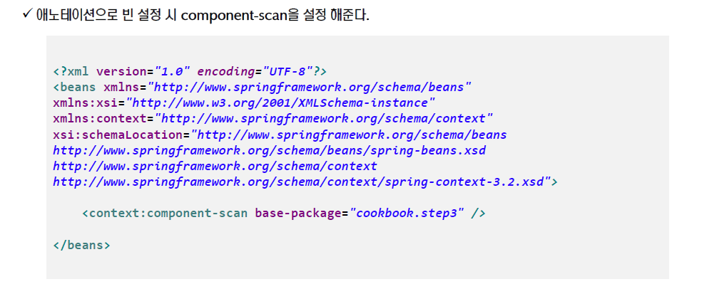
스프링 빈 설정 - Annotation

Slide 19
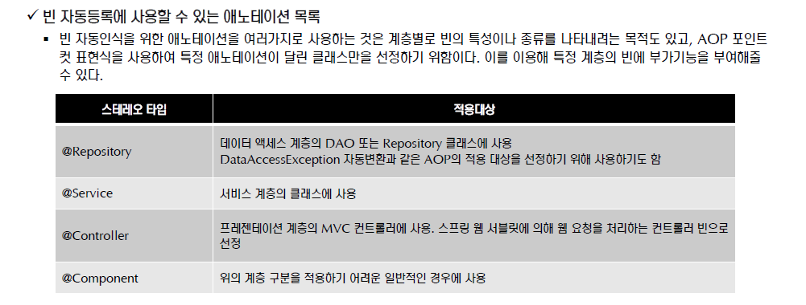
스테레오타입 애노테이션 목록

Slide 20
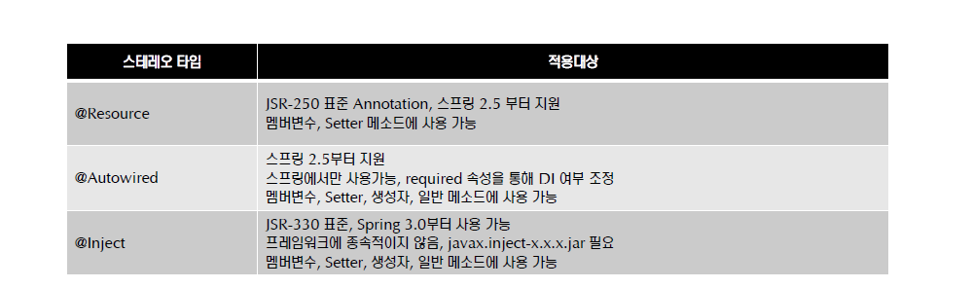
스프링 빈 의존관계 설정 – 애노테이션 사용

Slide 21
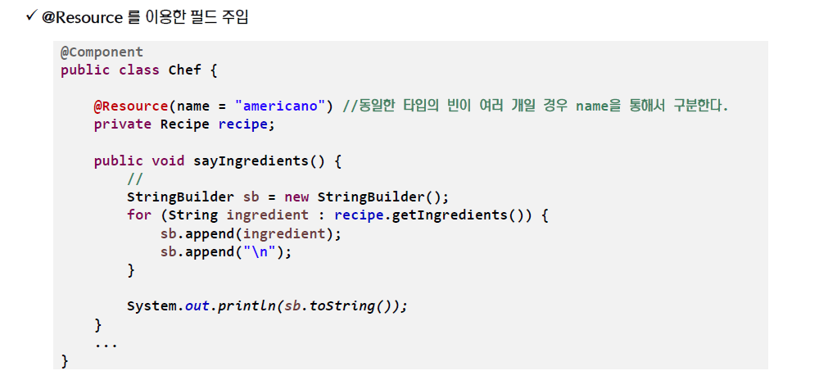
스프링 빈 의존관계 설정 – 애노테이션 사용

Slide 22
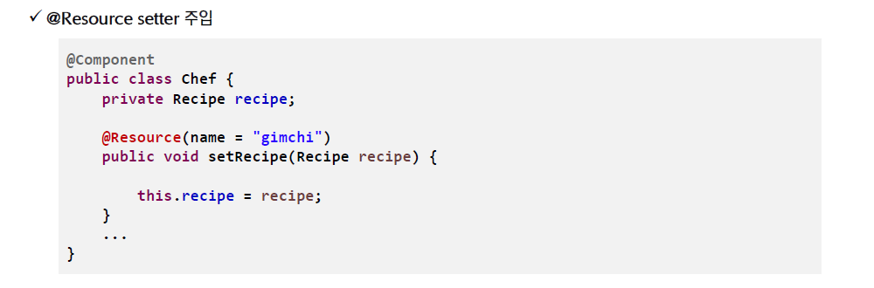
스프링 빈 의존관계 설정 – 애노테이션 사용

Slide 23
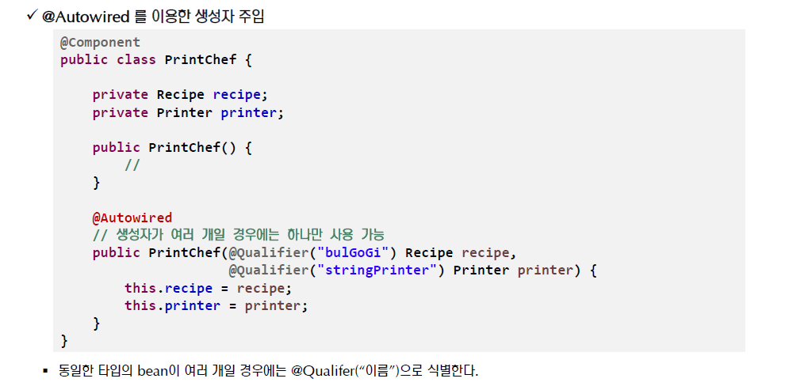
스프링 빈 의존관계 설정 – 애노테이션 사용

Slide 24
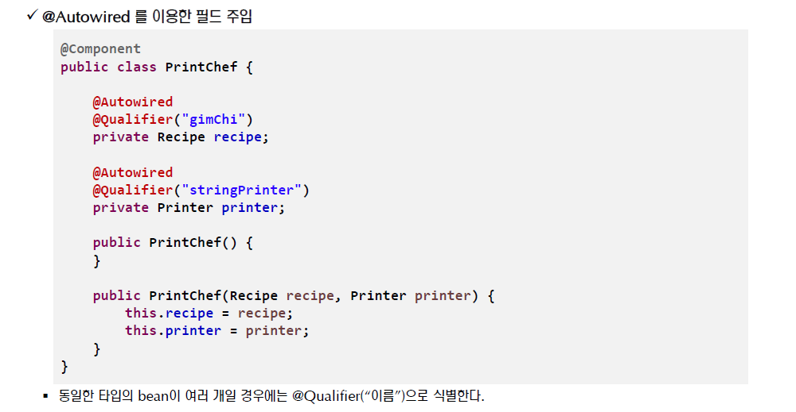
스프링 빈 의존관계 설정 – 애노테이션 사용

Slide 25
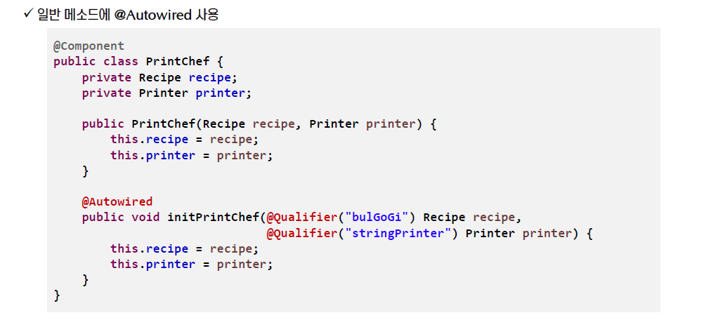
스프링 빈 의존관계 설정 – 애노테이션 사용

Slide 26
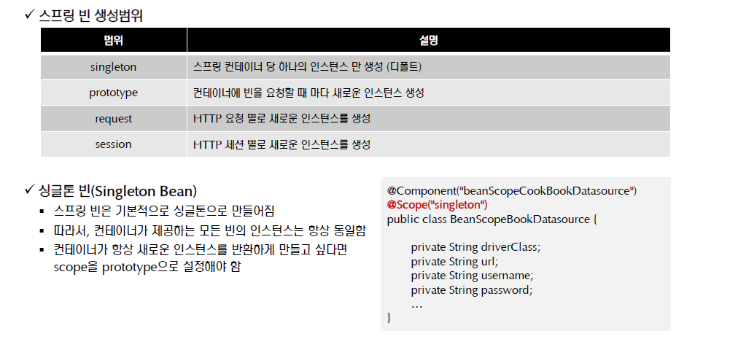
스프링 빈 Scope

Slide 27
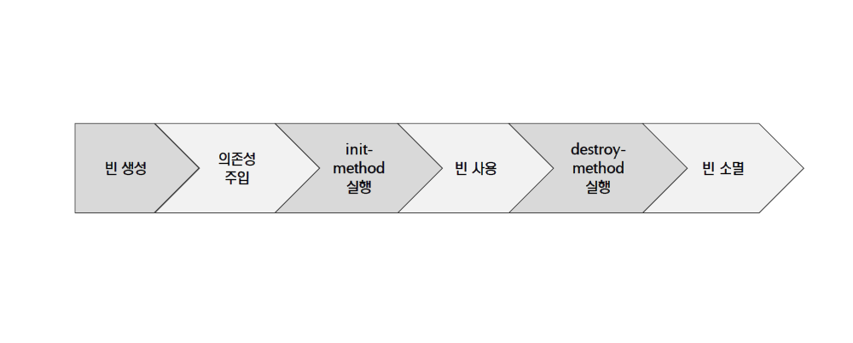
스프링 빈 생명주기(LifeCycle)

Slide 28
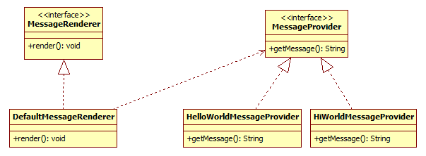
Spring 애플리케이션 작성 절차
① POJO 클래스 작성
특정 기술과 스펙에 독립적일 뿐더러 의존관계에 있는 다른 POJO와 느슨한 결합도를 갖도록 작성

Slide 29
Spring 애플리케이션 작성 절차
② 설정 메타 정보 작성
스프링 IOC 컨테이너는 설정 메타 정보를 담은 BeanDefinition 인터페이스 구현 객체를 사용하여 DI 작업 수행
스프링 설정 메타 정보는 특정 파일 포맷이나 형식에 제한되거나 종속되지 않음
XML, Annotation, Properties 파일, 자바 소스 코드 등 BeanDefinition으로 표현한 것이면 무엇이든 사용 가능
BeanDefinition 객체로 변환해 주는 BeanDefinitionReader를 제공하면 스프링 설정 메타 정보는 어떤 형식이든 작성 가능
BeanDefinition에 정의되는 빈 설정 메타정보
이름(별칭) : 빈 객체를 구별할 수 있는 식별자
클래스 또는 클래스 이름 : 빈으로 만들 POJO 클래스 또는 서비스 클래스 정보
스코프 : 싱글톤, 프로토타입과 같은 빈의 생성 방식과 존재 범위
프로퍼티 값 또는 참조 : DI에 사용할 프로퍼티 이름과 값 또는 참조하는 빈의 이름
생성자 파라미터 값 또는 참조 : DI에 사용할 생성자 파라미터 이름과 값 또는 참조할 빈의 이름
지연된 로딩 여부, 우선 빈 여부, 자동와이어링 여부, 부모 빈 정보, 빈팩토리 이름 등

Slide 30
Spring IOC 컨테이너 종류
StaticApplicationContext
빈 설정 메타정보를 담은 BeanDefinition 객체를 직접 만들고, 자바 코드를 통해 IOC 컨테이너에 빈 등록 시 사용하는 컨테이너이다.
주로 학습용으로만 사용된다.
GenericApplicationContext
가장 일반적인 ApplicationContext 구현 클래스이다.
컨테이너의 주요 기능을 DI를 통해 확장할 수 있도록 설계되어 있다.
XML 파일과 같은 외부 리소스에 있는 빈 설정 메타정보를 XmlBeanDefinitionReader를 통해 읽어 들여 BeanDefinition 객체로 변환해서 사용한다.
스프링 컨테이너 자체를 확장(커스터마이징)해서 새로운 프레임워크를 만들거나, 스프링을 사용하는 독립형 애플리케이션을 만들지 않는 한 GenericApplication을 직접 이용할 필요 없다.
GenericApplicationContext applicationContext = new GenericApplicationContext();
XmlBeanDefinitionReader reader = new XmlBeanDefinitionReader(applicationContext);
reader.loadBeanDefinitions(“spring/config/ApplicationContext.xml”);
// classpath:나 file:, http: 같은 접두어를 이용해 구체적인 리소스 타입을 지정해도 된다.
// reader.loadBeanDefinition(“classpath:spring/config/ApplicationContext.xml”);
application.refresh(); // 모든 설정 메타정보 초기화

Slide 31
Spring IOC 컨테이너 종류
GenericXmlApplicationContext
XmlBeanDefinitionReader를 내장하고 있기 때문에 XML 파일을 읽어 들이고 refresh()를 통해 초기화하는 것까지 한 줄로 끝낼 수 있다.
XML 파일 정보는 XmlBeanDefinitionReader가 읽을 수 있는 형식으로 GenericXmlApplicationContext의 생성자의 인자로 넣어 주면 된다.
설정 파일이 여러 개인 경우 배열로 지정할 수 있다.
String configLocation = “spring/config/ApplicationContext.xml”;
GenericXmlApplicationContext applicationContext =
new GenericXmlApplicationContext(configLocation);
MessageProvider messageProvider =
applicationContext.getBean(“MessageProvider”, HelloWorldMessageProvider.class);

Slide 32
Spring IOC 컨테이너 종류
WebApplicationContext
웹 환경에서 사용할 때 필요한 모듈이 추가된 ApplicationContext로 가장 많이 사용되는 컨테이너이다.
WebApplicationContext 인터페이스 구현체로 XmlWebApplicationContext, AnnotationConfigWebApplicationContext를 제공한다.
웹 애플리케이션에서 스프링 WebApplicationContext
메인 진입점인 FrontController 서블릿에서 WebApplicationContext를 초기화(생성) 한 후, 웹 클라이언트 요청이 올 때마다 WebApplicationContext에서 필요한 빈을 검색하여 사용한다.
스프링 프레임워크는 웹 환경에서 WebApplicationContext를 생성하고 설정 메타정보로 초기화해주고, 웹 클라이언트로부터 들어오는 요청마다 적절한 세부 컨트롤러를 찾아서 실행하는 메인(프론트) 컨트롤러로 DispatcherServlet 서블릿 클래스를 제공한다.
웹 클라이언트
요청
Web Conatianer
웹애플리케이션 컨텍스트
참조
설정 메타정보
웹 애플리케이션
생성
조회
생성/반환
FrontController
사용
POJO 빈 객체

